Slide 1



Муниципальное бюджетное дошкольное
образовательное учреждение
детский сад «Чудесная страна»
К
И
З
Ж
Е
Д
Интерактивная
В
Б
игра, как средство
А
развития речи
Подготовила: учитель – логопед
Ткаченко Галина Васильевна

Slide 2

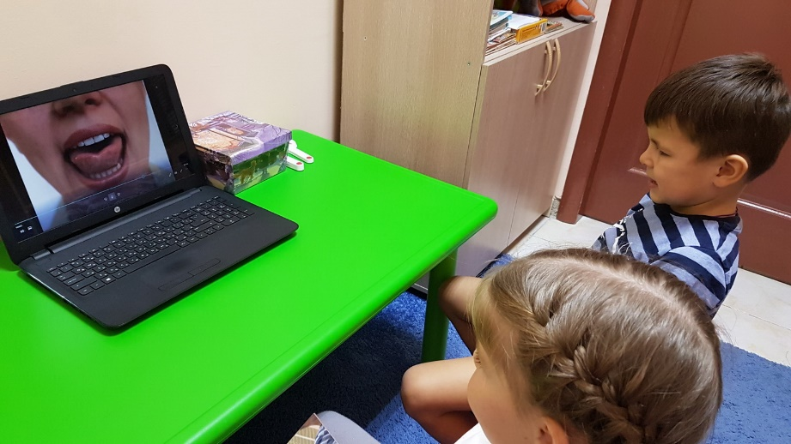
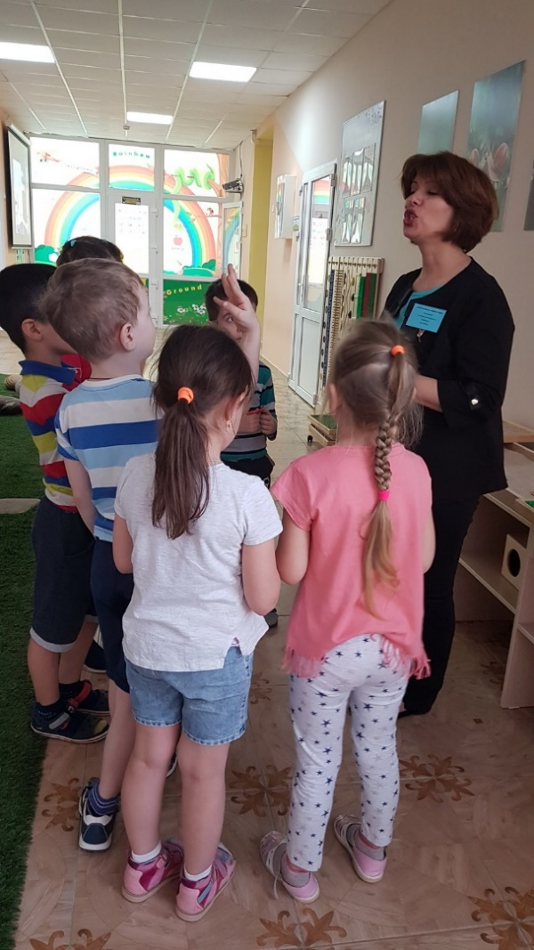
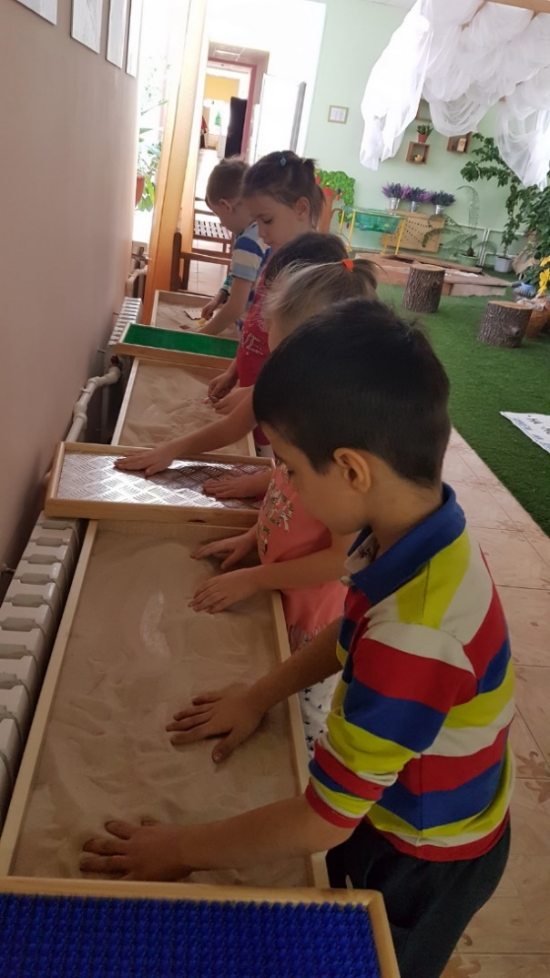
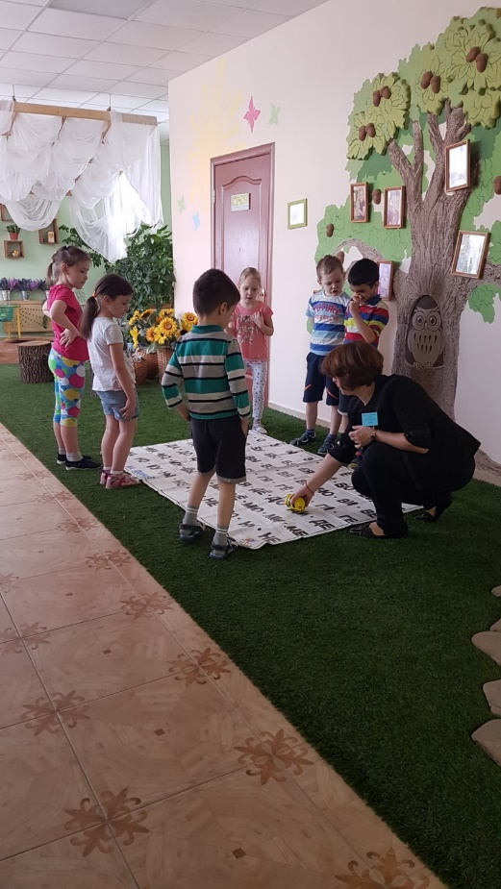
  Е
Д
Г
В
Б
А

Slide 3



Направления логопедической работы
А
Профилактика
Б
Коррек-
ция
просоди-
ческой
стороны
речи
Развитие
фонемати-
ческого
слуха и
навыков
звукового
анализа
и коррекция
Автомати-
зация
звуков
нарушений
Активиза-
ция и рас-
ширение
сло-
варного
запаса
чтения
В
Коррек-
ция
и развитие
грамма-
тического
строя
речи
Развитие
связной
речи
Д
1
2
3
  Е
4
и коррекция
5
нарушений
6
письма
Ж

Slide 4
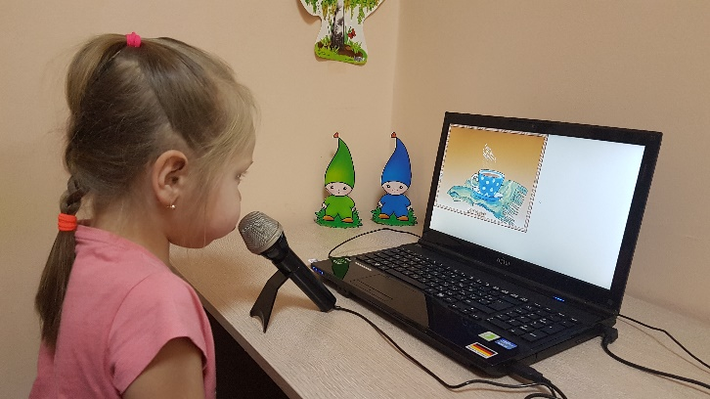
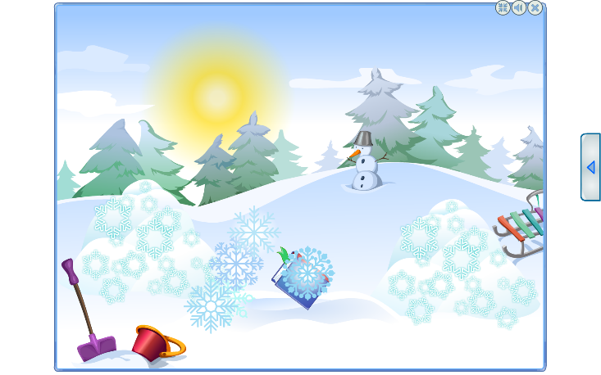
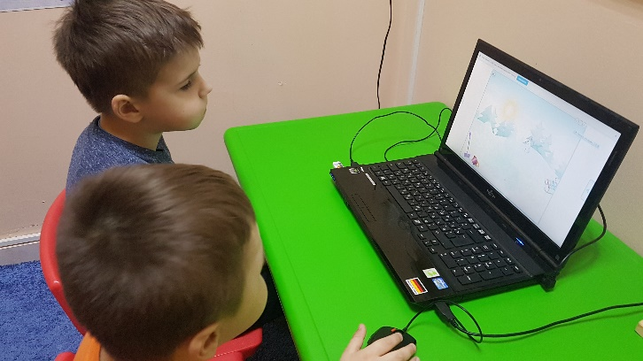

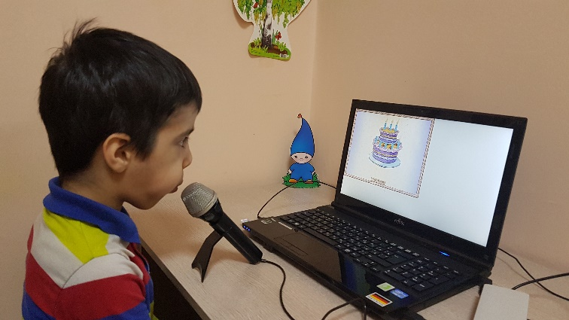
Коррекция просодической стороны речи
Ж
Логопедический тренажер «Дэльфа-142.1», сайт «Мерсибо». https://mersibo.ru/
Работа над речевым дыханием
  Е
Д
Упражнение «Чашка чая»
В
Б
Упражнение «Снежинки»
А
Упражнение «Праздничный пирог»

Slide 5
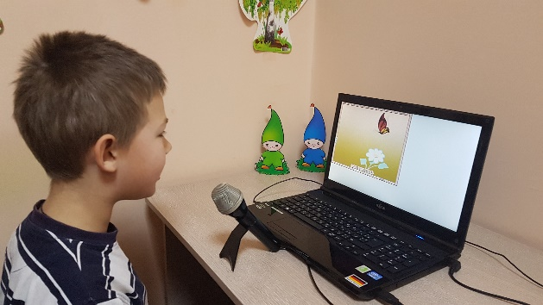
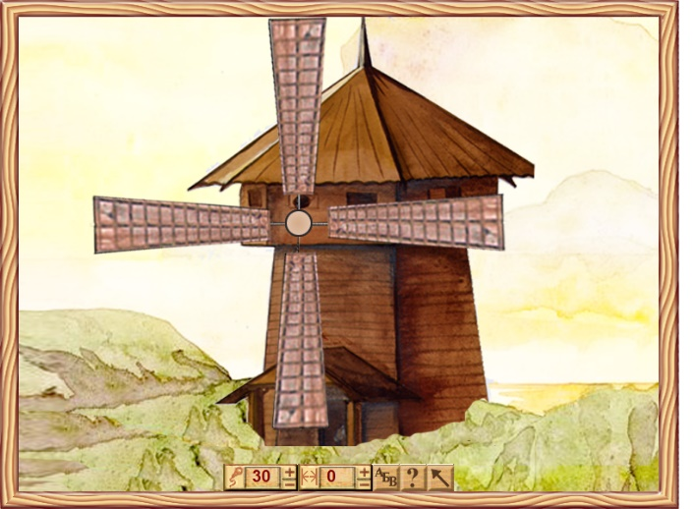
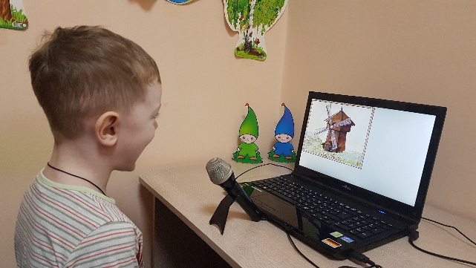
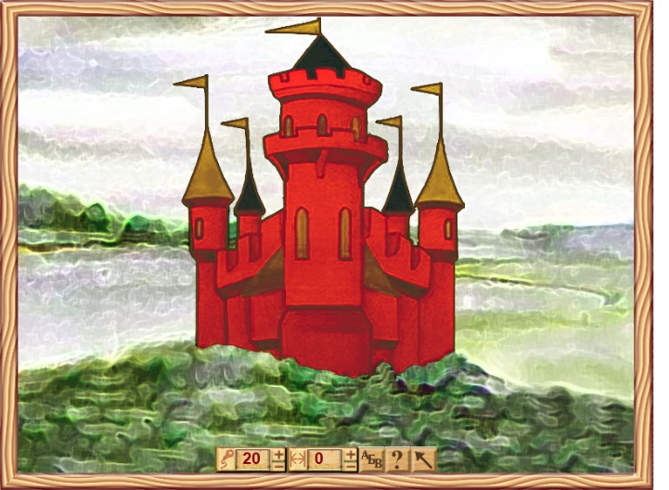
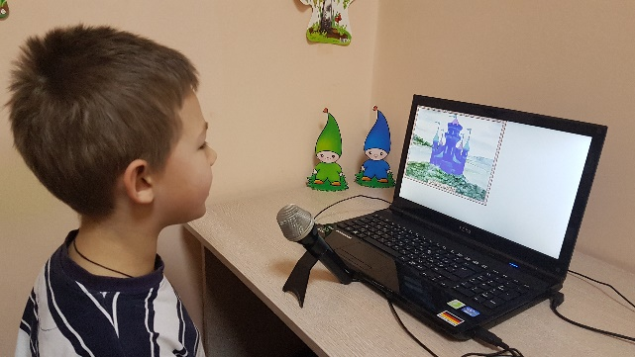
Коррекция просодической стороны речи
А
Логопедический тренажер «Дэльфа-142.1».
Отработка правильного речевого дыхания для слитного произнесения слов и фраз
Б
В
Упражнение «Бабочка»
Д
Упражнение «Мельница»
  Е
Ж
Упражнение «Сказочный замок»

Slide 6
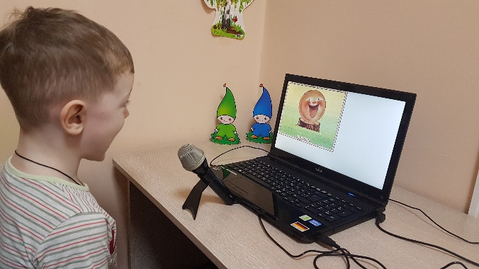
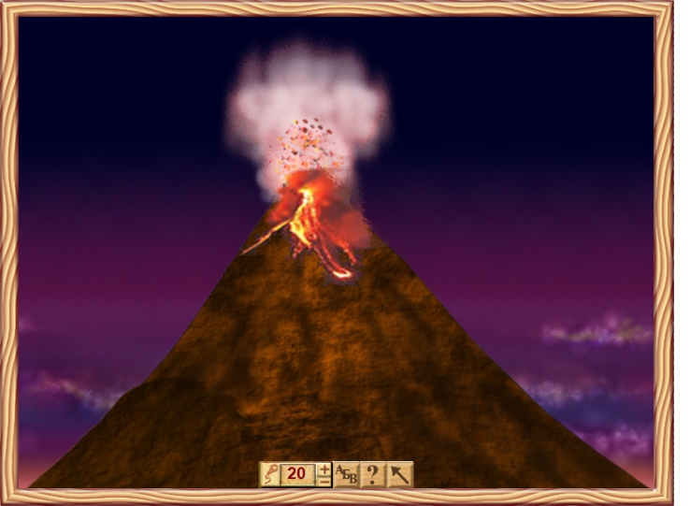
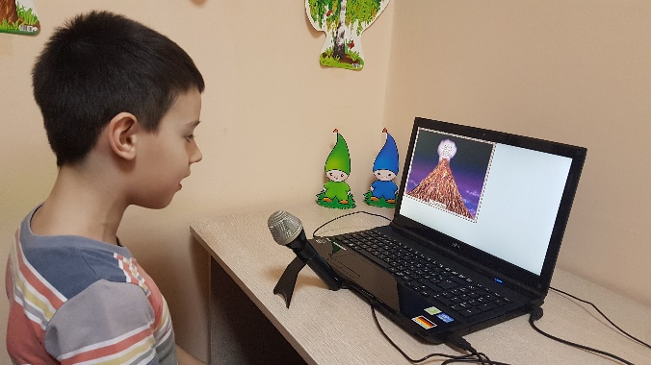
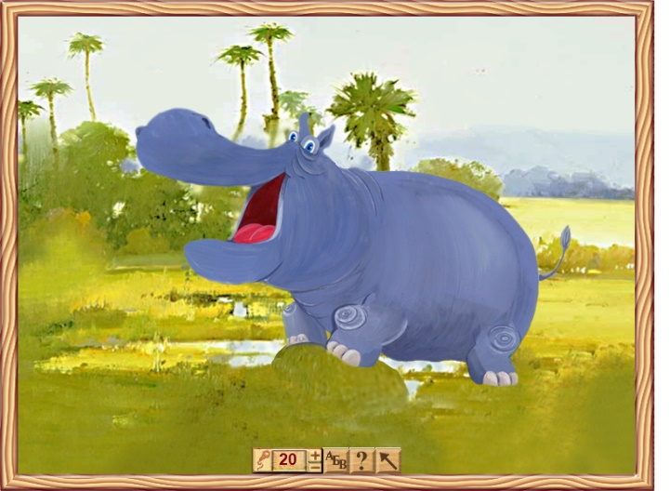
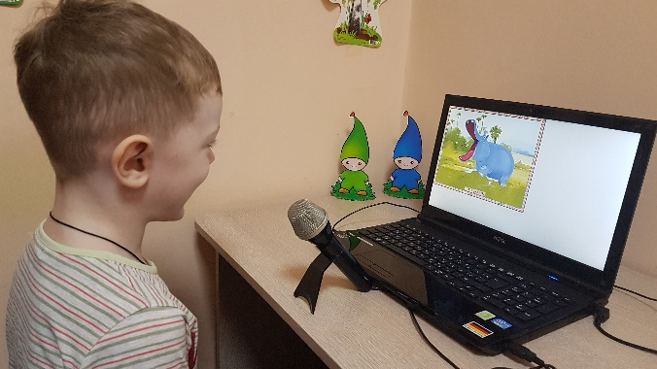
Коррекция просодической стороны речи
Ж
  Е
Логопедический тренажер «Дэльфа-142.1»
Произношение звуков различной громкости
Д
Упражнение «Колобок»
В
Б
Упражнение «Извержение вулкана»
А
Упражнение «Бегемот»

Slide 7
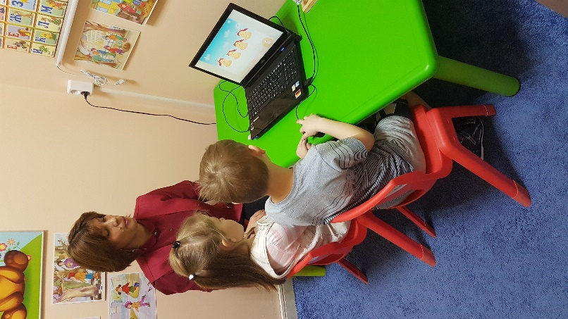
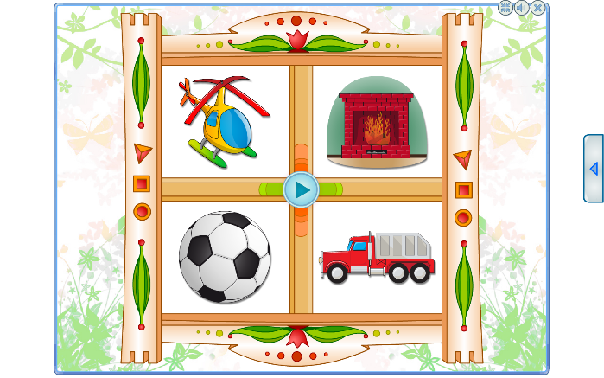
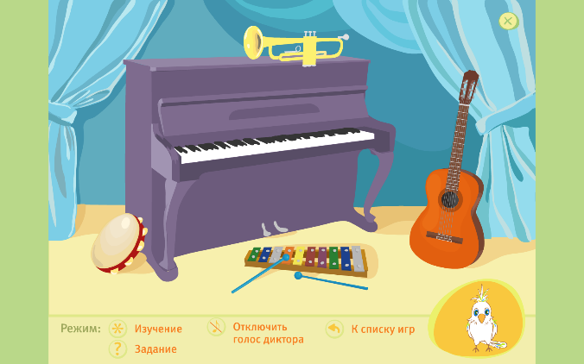
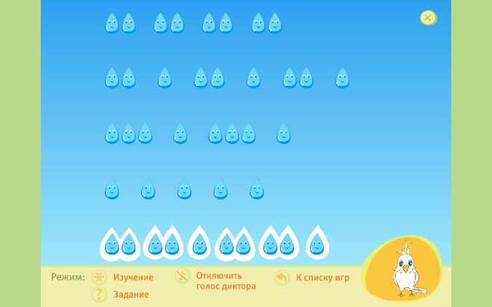
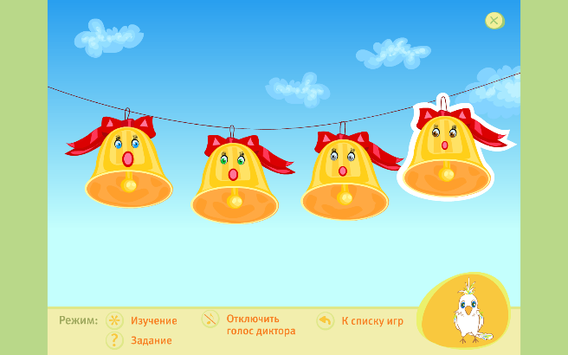
Узнавание неречевых звуков
А
Программа
«Учимся говорить правильно»,
Сайт «Мерсибо»
Б
В
Упражнение «Загадки звуков»
Д
Упражнение «Музыканты»
  Е
Ж
Упражнение «Дождик»
Упражнение «Колокольчики»

Slide 8
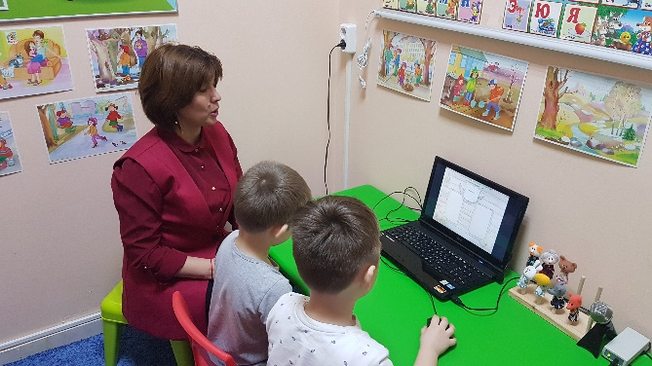
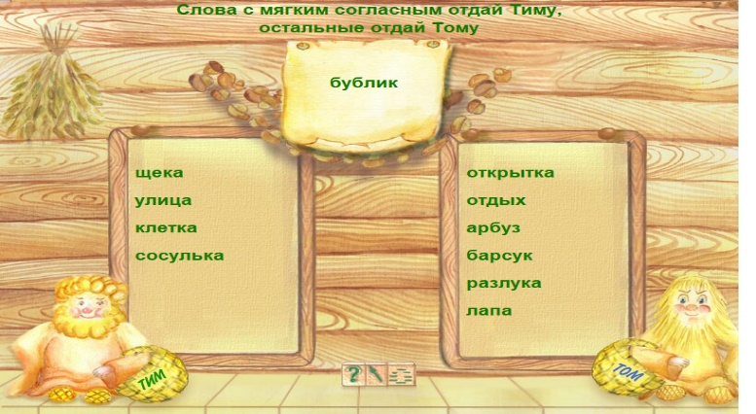
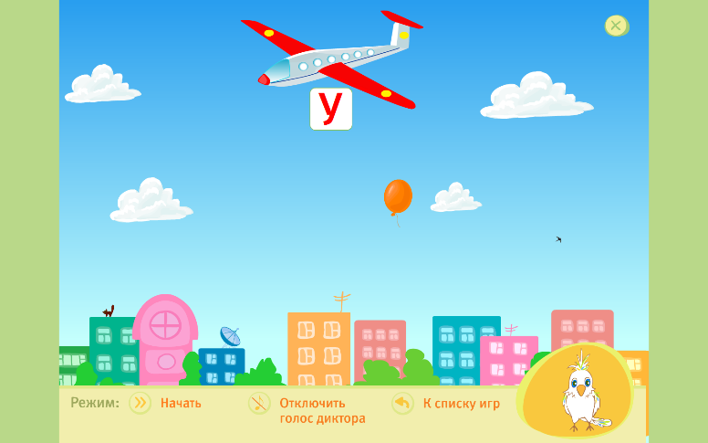
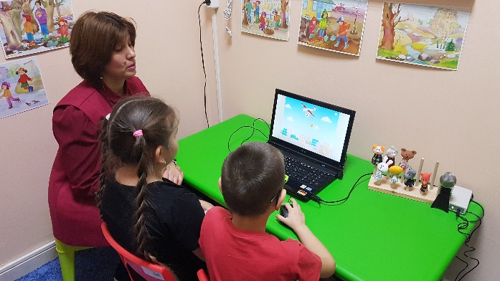
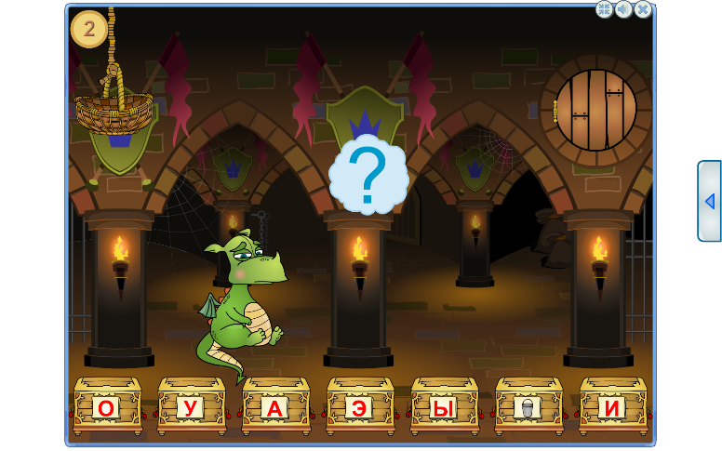
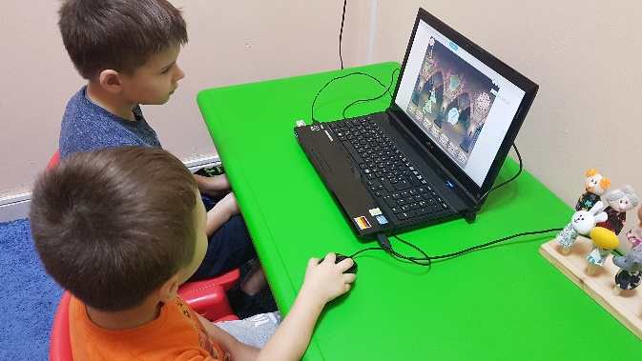
Обучение дифференциации звуков
  Е
Д
Г
Упражнение «Тим и Том»
В
Б
Упражнение «Услышь звук «у»
А
Упражнение «Бедный дракончик»

Slide 9
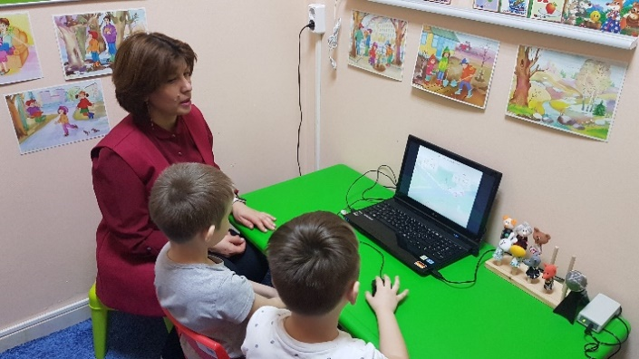
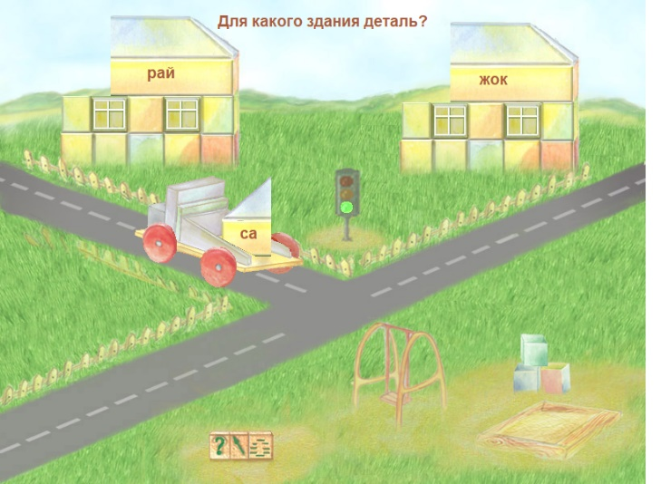
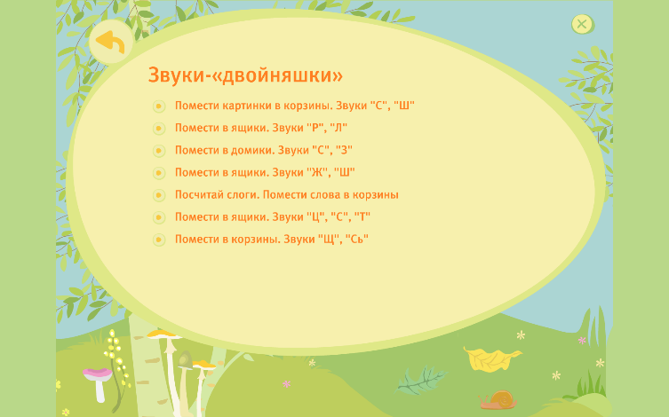
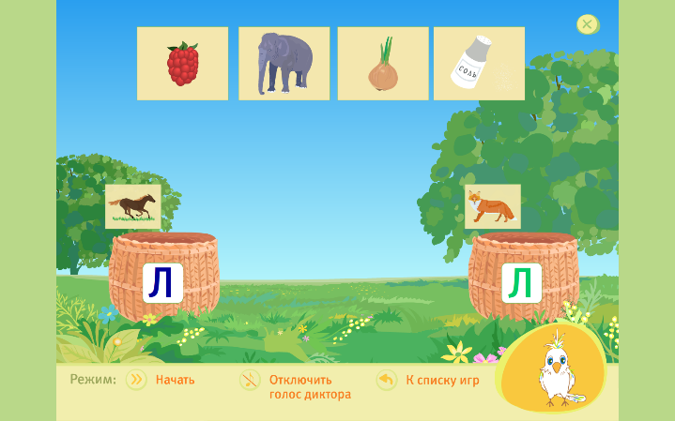
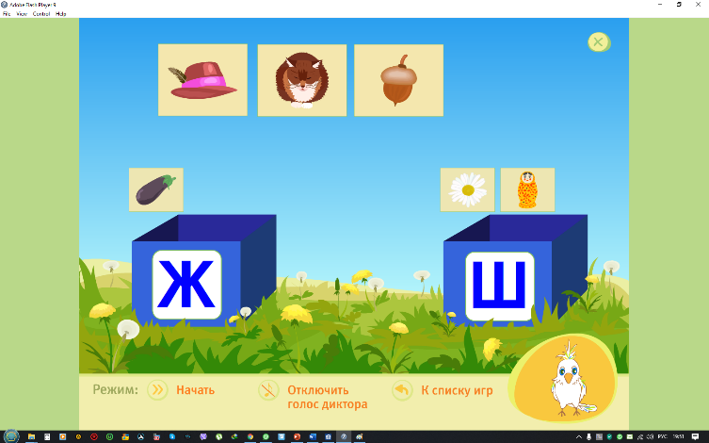
Обучение дифференциации слогов и слов
А
Логопедический тренажер «Дэльфа-142.1», Программа «Учимся говорить правильно»
Б
В
Упражнение «Грузовик»
Д
Упражнения «Звуки-двойняшки »
  Е
Ж
Упражнение «Помести в ящики звуки»
Упражнение «Помести в корзины звуки»

Slide 10
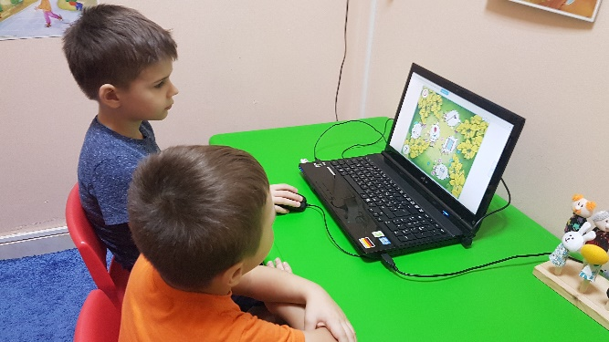
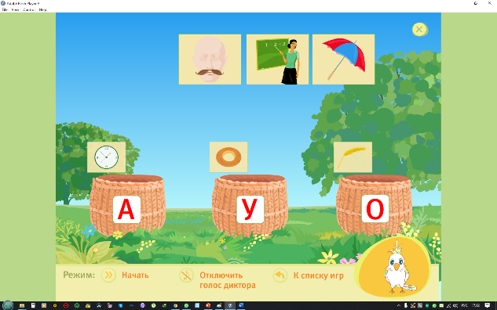
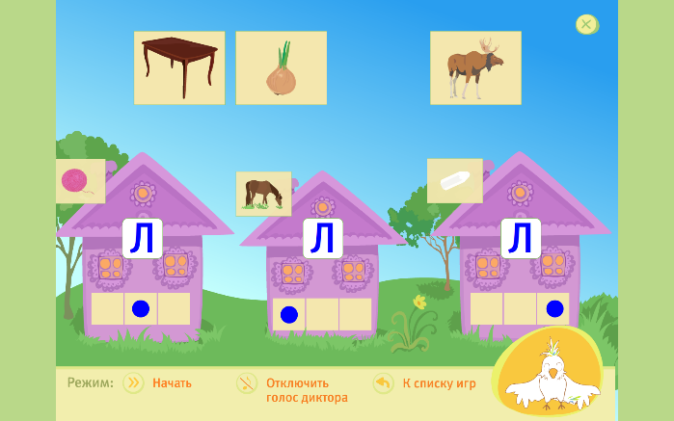
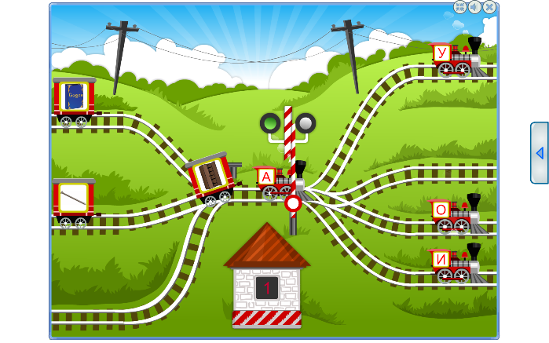
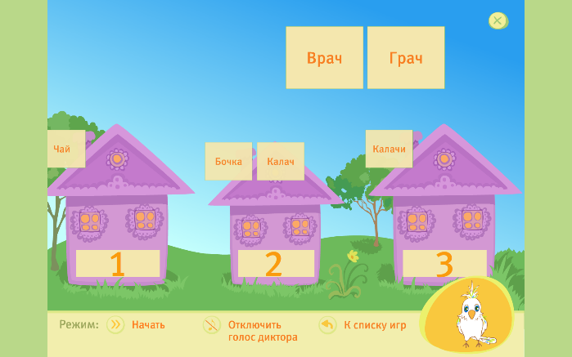
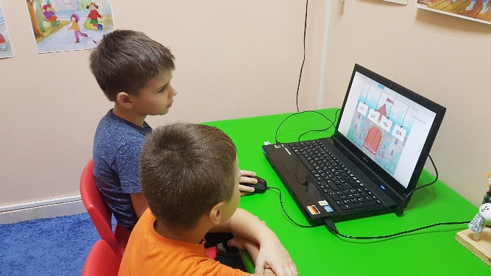
Развитие навыков элементарного звукового анализа
  Е
Д
Г
Упражнение «Волк и овцы»
«Помести картинки в корзины»
В
Упражнение «Определи место
звука «Л» в слове»
«Паровозики»
Б
А
Упражнение «Лишний слог»
«Посчитай слоги»

Slide 11
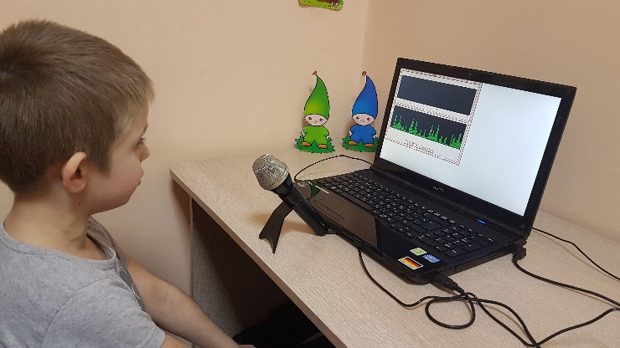
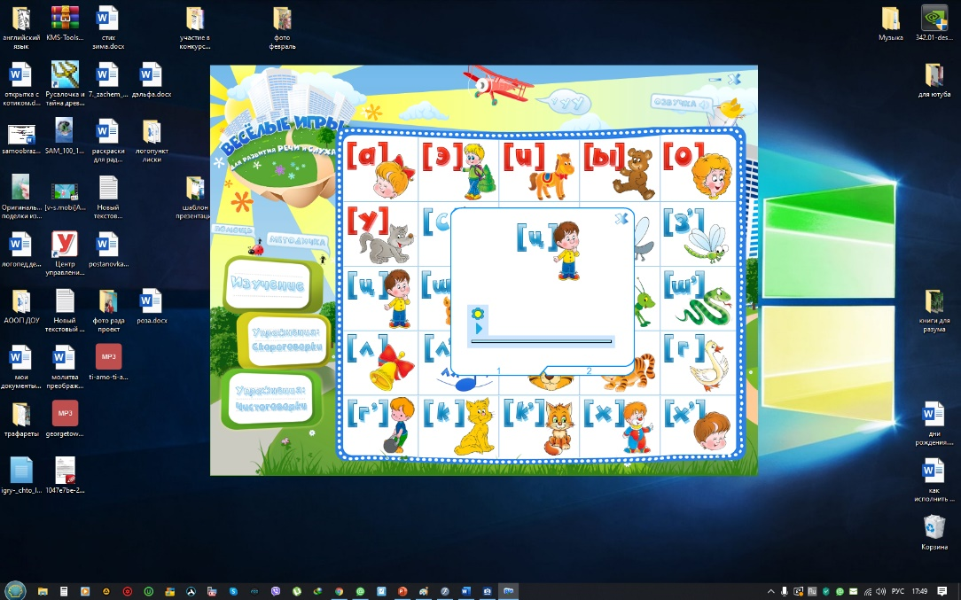
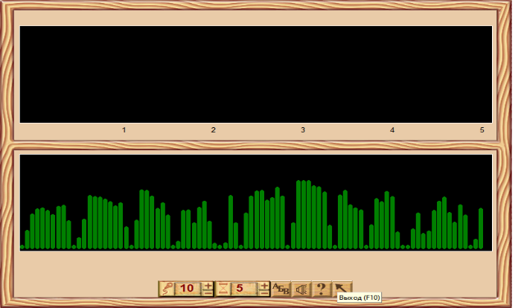
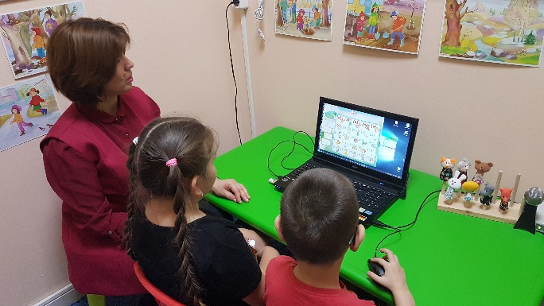
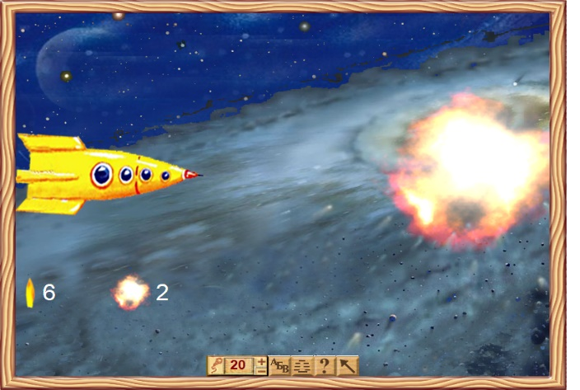
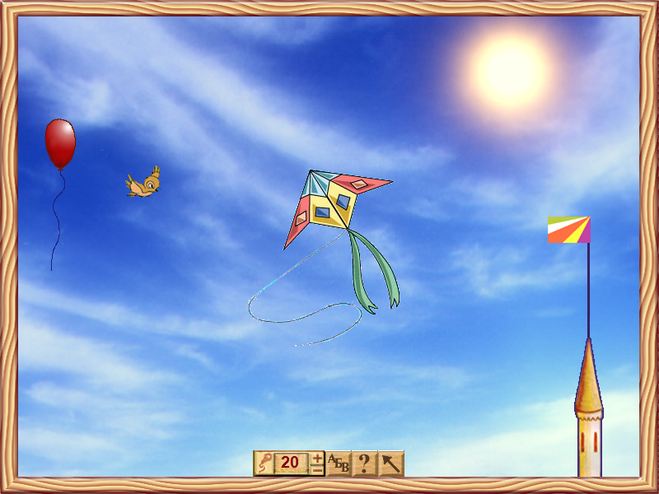
Автоматизация звуков
А
Б
В
Упражнение «Речевая волна»
Упражнения «Чистоговорки»
Д
Упражнение «Звуки»
  Е
Ж
Упражнение «Космический стрелок»
Упражнение «Воздушный змей»

Slide 12
О
Б
И
С
А
ЗА
П
С
ВНИМАНИЕ!

